Slide 1


PRACTICANDO LA JUSTICIA
S
Dr. Andy Woods
Pastor Principal – Sugar Land Bible Church
Presidente– Seminario Teológico Chafer

Slide 2

Panorama
Paternidad Literaria
Biografía
Audiencia
Lugar de Escritura
Fecha
Ocasión
Propósito
Mensage
Temas
Características Únicas
Estructura
S
Santiago

Slide 3

Panorama
Paternidad Literaria
Biografía
Audiencia
Lugar de Escritura
Fecha
Ocasión
Propósito
Mensage
Temas
Características Únicas
Estructura

Slide 4
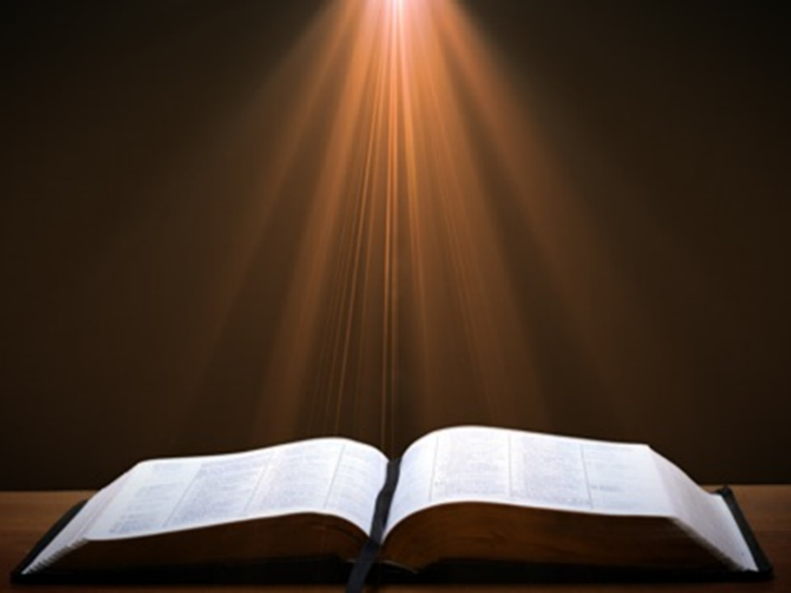
Santiago 1:1
“¹ Santiago, siervo de Dios y del Señor Jesucristo, a las doce tribus de la dispersión: Saludos.”

Slide 5
Hechos 1:13-14
“ ¹³ Y cuando entraron, subieron al aposento alto donde se alojaban Pedro, Juan, Jacobo y Andrés, Felipe y Tomás, Bartolomé y Mateo, Jacobo hijo de Alfeo y Simón el Zelote, y Judas hijo de Jacobo. 14 Todos estos perseveraban unánimes en oración junto con las mujeres y con María la madre de Jesús y con los hermanos de él.”

Slide 6

Paternidad Literaria
Padre de Judas (No el Iscariote)
El hijo de Alfeo
Hijo de Zebedeo y hermano de Juan
El hermanastro de Cristo

Slide 7
Paternidad Literaria
Padre de Judas (No el Iscariote)
El hijo de Alfeo
Hijo de Zebedeo y hermano de Juan
El hermanastro de Cristo

Slide 8
Paternidad Literaria
Padre de Judas (No el Iscariote)
El hijo de Alfeo
Hijo de Zebedeo y hermano de Juan
El hermanastro de Cristo

Slide 9
Paternidad Literaria
Padre de Judas (No el Iscariote)
El hijo de Alfeo
Hijo de Zebedeo y hermano de Juan
El hermanastro de Cristo

Slide 10
Paternidad Literaria
Padre de Judas (No el Iscariote)
El hijo de Alfeo
Hijo de Zebedeo y hermano de Juan
El hermanastro de Cristo

Slide 11
SIMILARIDADES CON HECHOS 15
 | Santiago | Hechos 15
Saludos | 1:1 | 15:23
Visitar | 1:27 | 15:14
Oíd | 2:5 | 15:13
Volver | 5:19-20 | 15:19
Ser llamado por el nombre de Dios | 2:7 | 15:17

Slide 12
Argumentos como autor contra Santiago, el hermano de Cristo
No se identifica como hermano de Cristo
El manejo del griego es demasiado bueno
Falta de aceptación unánime en la iglesia primitiva

Slide 13
Argumentos como Autor contra Santiago, el Hermano de Cristo
No se identifica como hermano de Cristo
El manejo del griego es demasiado bueno
Falta de aceptación unánime en la iglesia primitiva

Slide 14
Argumentos como Autor contra Santiago, el Hermano de Cristo
No se identifica como hermano de Cristo
El manejo del griego es demasiado bueno
Falta de aceptación unánime en la iglesia primitiva

Slide 15
Argumentos como Autor contra Santiago, el Hermano de Cristo
No se identifica como hermano de Cristo
El manejo del griego es demasiado bueno
Falta de aceptación unánime en la iglesia primitiva

Slide 16
Panorama
Paternidad Literaria
Biografía
Audiencia
Lugar de Escritura
Fecha
Ocasión
Propósito
Mensage
Temas
Características Únicas
Estructura

Slide 17
Biografía de Santiago
Medio hermano de Cristo
No creyó inicialmente (Juan 7:5)
Uno de los primeros en recibir la noticia de la resurrección de Cristo (Juan 20:17)
Ministerio posterior a la resurrección (Hechos 1:14)
Lider de la Iglesia en Jerusalén (Hechos 15)
Casado (1 Cor 9:5)
Rodillas de Camello
Santiago El Justo
Martirio

Slide 18
Hechos 1:13-14
“ ¹³ Y cuando entraron, subieron al aposento alto donde se alojaban Pedro, Juan, Jacobo y Andrés, Felipe y Tomás, Bartolomé y Mateo, Jacobo hijo de Alfeo y Simón el Zelote, y Judas hijo de Jacobo. 14 Todos estos perseveraban unánimes en oración junto con las mujeres y con María la madre de Jesús y con los hermanos de él.”

Slide 19
Panorama
Paternidad Literaria
Biografía
Audiencia
Lugar de Escritura
Fecha
Ocasión
Propósito
Mensage
Temas
Características Únicas
Estructura

Slide 20
Audiencia
Judíos (1:1)
Persecución (Hechos 8:1-4; 11:19)
En Babilonia-Mesopotamia o Turquía Norte-Central?
Creyentes (Santiago 1:2-4)

Slide 21
Audiencia
Judíos (1:1)
Persecución (Hechos 8:1-4; 11:19)
En Babilonia-Mesopotamia o Turquía Norte-Central?
Creyentes (Santiago 1:2-4)

Slide 22
Santiago 1:1
“¹ Santiago, siervo de Dios y del Señor Jesucristo, a las doce tribus de la dispersión: Saludos.”

Slide 23
Audiencia
Judíos (1:1)
Persecución (Hechos 8:1-4; 11:19)
En Babilonia-Mesopotamia o Turquía Norte-Central?
Creyentes (Santiago 1:2-4)

Slide 24
Hechos 8:3-4; 11:19
“³ Entonces Saulo asolaba a la iglesia. Entrando de casa en casa, arrastraba tanto a hombres como a mujeres y los entregaba en la cárcel. 4 Entonces, los que fueron esparcidos anduvieron anunciando la palabra…¹⁹ Entre tanto, los que habían sido esparcidos a causa de la tribulación que sobrevino en tiempos de Esteban fueron hasta Fenicia, Chipre y Antioquía, sin comunicar la palabra a nadie, excepto solo a los judíos.”

Slide 25
Santiago 1:1
“¹ Santiago, siervo de Dios y del Señor Jesucristo, a las doce tribus de la dispersión: Saludos.”

Slide 26
Audiencia
Judíos (1:1)
Persecución (Hechos 8:1-4; 11:19)
En Babilonia-Mesopotamia o Turquía Norte-Central?
Creyentes (Santiago 1:2-4)

Slide 27
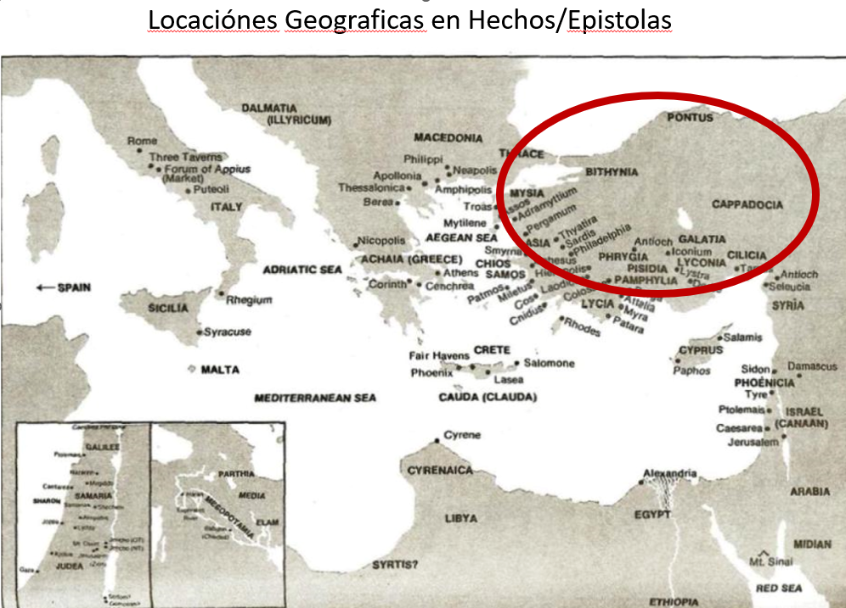

Slide 28
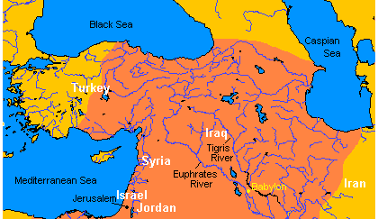

Mapa del Antiguo Cercano Oriente

Slide 29
Mapa del Antiguo Cercano Oriente

Slide 30
Josephus
Antiguedades Judias, 15.2.2
“Pero cuando Hircano fue llevado a Partia, el rey Fraates lo trató con mucha gentileza, como si ya supiera lo ilustre que era su familia; por lo cual lo liberó de sus ataduras y le dio una habitación en Babilonia, donde había judíos en gran número. Estos judíos honraban a Hircano como su sumo sacerdote y rey, al igual que toda la nación judía que habitaba hasta el Éufrates; cuyo respeto fue muy de su agrado...”

Slide 32
Mapa del Antiguo Cercano Oriente

Slide 33
Audiencia
Judíos (1:1)
Persecución (Hechos 8:1-4; 11:19)
En Babilonia-Mesopotamia o Turquía Norte-Central?
Creyentes (Santiago 1:2-4)

Slide 34
Hechos 16:30-31
“Sacándolos afuera, les dijo:
—Señores, ¿qué debo hacer para ser salvo?
31 Ellos dijeron:
—Cree en el Señor Jesús y serás salvo, tú y tu casa..’”

Slide 35
Panorama
Paternidad Literaria
Biografía
Audiencia
Lugar de Escritura
Fecha
Ocasión
Propósito
Mensage
Temas
Características Únicas
Estructura

Slide 36
Lugar de Escritura
Jerusalén
Pastor de la Iglesia de Jerusalén
Vivió toda su vida en Jerusalén

Slide 37

Mapa del Antiguo Cercano Oriente

Slide 38
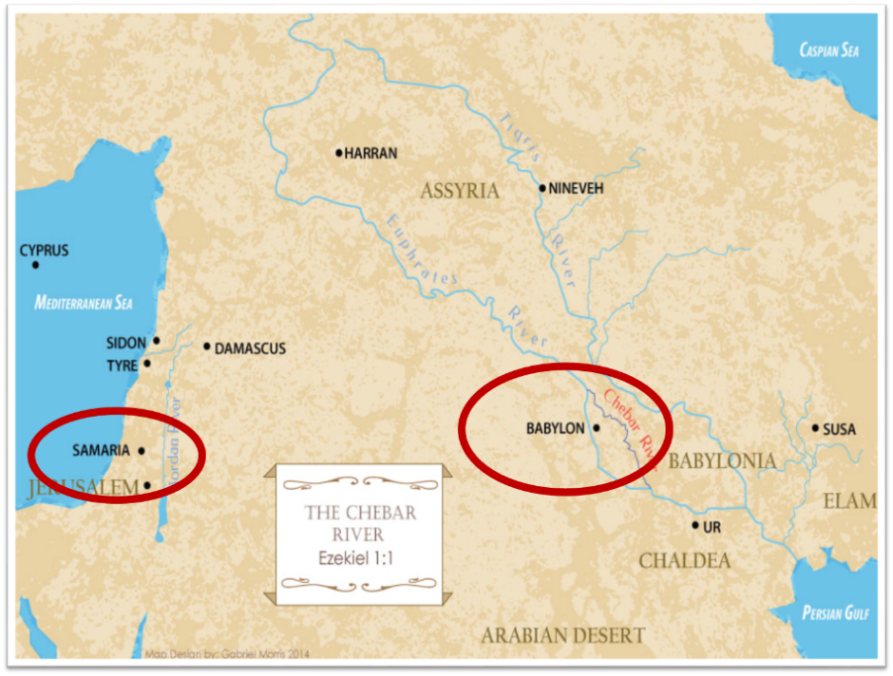

Slide 39
Panorama
Paternidad Literaria
Biografía
Audiencia
Lugar de Escritura
Fecha
Ocasión
Propósito
Mensage
Temas
Características Únicas
Estructura

Slide 40
Fecha (d.C 44-47)
d.C 70
d.C 62-63
d.C 49
d.C 48-49
Sermón del Monte
Adoración congregacional primitiva (Sant 2:2; 3:1; 5:14)
Sant 1:1 = Hechos 8:1-4; 11:19

Slide 41
Fecha (d.C 44-47)
d.C 70
d.C 62-63
d.C 49
d.C 48-49
Sermón del Monte
Adoración congregacional primitiva (Sant 2:2; 3:1; 5:14)
Sant 1:1 = Hechos 8:1-4; 11:19

Slide 42
Fecha (d.C 44-47)
d.C 70
d.C 62-63
d.C 49
d.C 48-49
Sermón del Monte
Adoración congregacional primitiva (Sant 2:2; 3:1; 5:14)
Sant 1:1 = Hechos 8:1-4; 11:19

Slide 43
Fecha (d.C 44-47)
d.C 70
d.C 62-63
d.C 49
d.C 48-49
Sermón del Monte
Adoración congregacional primitiva (Sant 2:2; 3:1; 5:14)
Sant 1:1 = Hechos 8:1-4; 11:19

Slide 44
Fecha (d.C 44-47)
d.C 70
d.C 62-63
d.C 49
d.C 48-49
Sermón del Monte
Adoración congregacional primitiva (Sant 2:2; 3:1; 5:14)
Sant 1:1 = Hechos 8:1-4; 11:19

Slide 45
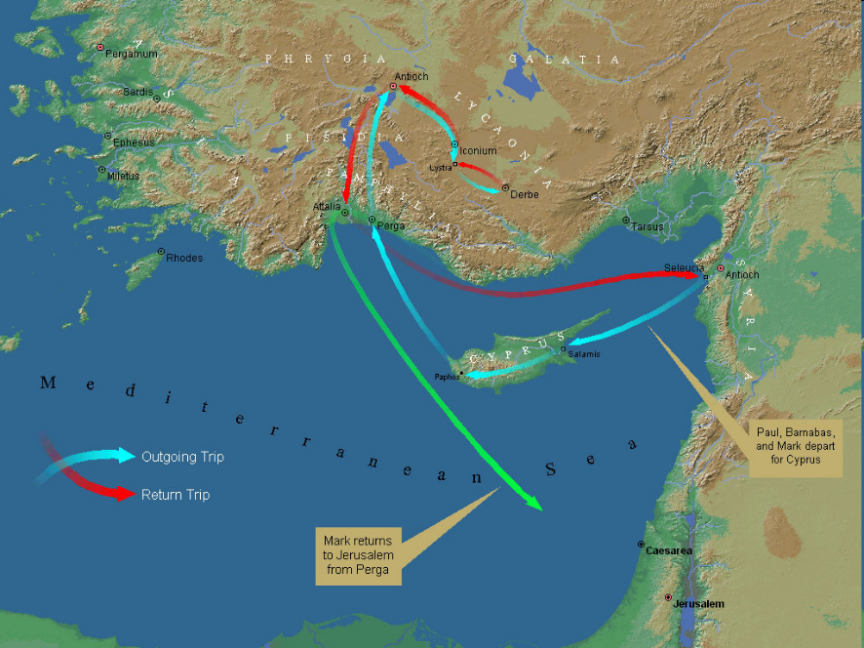

Slide 46
Fecha (d.C 44-47)
d.C 70
d.C 62-63
d.C 49
d.C 48-49
Sermón del Monte
Adoración congregacional primitiva (Sant 2:2; 3:1; 5:14)
Sant 1:1 = Hechos 8:1-4; 11:19

Slide 47
Fecha (d.C 44-47)
d.C 70
d.C 62-63
d.C 49
d.C 48-49
Sermón del Monte
Adoración congregacional primitiva (Sant 2:2; 3:1; 5:14)
Sant 1:1 = Hechos 8:1-4; 11:19

Slide 48
Santiago 2:2
“² Porque si en su congregación [synagōgē] entra un hombre con anillo de oro y ropa lujosa, y también entra un pobre con vestido sucio, ”

Slide 49
Fecha (d.C 44-47)
d.C 70
d.C 62-63
d.C 49
d.C 48-49
Sermón del Monte
Adoración congregacional primitiva (Sant 2:2; 3:1; 5:14)
Sant 1:1 = Hechos 8:1-4; 11:19

Slide 50
Hechos 8:3-4; 11:19
“³ Entonces Saulo asolaba a la iglesia. Entrando de casa en casa, arrastraba tanto a hombres como a mujeres y los entregaba en la cárcel. 4 Entonces, los que fueron esparcidos anduvieron anunciando la palabra…¹⁹ Entre tanto, los que habían sido esparcidos a causa de la tribulación que sobrevino en tiempos de Esteban fueron hasta Fenicia, Chipre y Antioquía, sin comunicar la palabra a nadie, excepto solo a los judíos.”

Slide 51
Cartas de Pablo - Orden
Galatas (d.C. 49)
1‒2 Tesalonicenses (d.C. 51)
1‒2 Corintios (d.C. 56)
Romanos (d.C. 57)
Efesios, Colosenses, Filemon, Filipenses (d.C. 60‒62)
1 Timoteo, Tito (d.C. 62‒66)
2 Timoteo (d.C. 67)

Slide 52
Panorama
Paternidad Literaria
Biografía
Audiencia
Lugar de Escritura
Fecha
Ocasión
Propósito
Mensage
Temas
Características Únicas
Estructura

Slide 53
Ocasión
Diaspora (Sant 1:1; Acts 8:1-4; 11:19)
Fuera de Jerusalén
Sin la supervision de un apóstol
Sin la ley
Historia Nacional
Preocupado con la práctica de la justicia

Slide 54
Ocasión
Diaspora (Sant 1:1; Acts 8:1-4; 11:19)
Fuera de Jerusalén
Sin la supervision de un apóstol
Sin la ley
Historia Nacional
Preocupado con la práctica de la justicia

Slide 55
Santiago 1:1
“¹ Santiago, siervo de Dios y del Señor Jesucristo, a las doce tribus de la dispersión: Saludos.”

Slide 56
Hechos 8:3-4; 11:19
“³ Entonces Saulo asolaba a la iglesia. Entrando de casa en casa, arrastraba tanto a hombres como a mujeres y los entregaba en la cárcel. 4 Entonces, los que fueron esparcidos anduvieron anunciando la palabra…¹⁹ Entre tanto, los que habían sido esparcidos a causa de la tribulación que sobrevino en tiempos de Esteban fueron hasta Fenicia, Chipre y Antioquía, sin comunicar la palabra a nadie, excepto solo a los judíos.”

Slide 57
Ocasión
Diaspora (Sant 1:1; Acts 8:1-4; 11:19)
Fuera de Jerusalén
Sin la supervision de un apóstol
Sin la ley
Historia Nacional
Preocupado con la práctica de la justicia

Slide 58
Ocasión
Diaspora (Sant 1:1; Acts 8:1-4; 11:19)
Fuera de Jerusalén
Sin la supervision de un apóstol
Sin la ley
Historia Nacional
Preocupado con la práctica de la justicia

Slide 59

Deuteronomio 28:49-50
“⁴⁹ El SEÑOR traerá, desde el extremo de la tierra, una nación lejana que se abalanzará sobre ti como el águila, una nación cuyo idioma no entiendas, gente de aspecto fiero, que no respetará al anciano ni tendrá compasión del niño.”

Slide 60
JUICIOS DE ISRAEL
División del Reino en 931 a.C. (1 Kgs. 12)
Juicio Asirio en 722 a.C. (2 Kgs. 17)
Cautividad Babilonia en 586 a.C. (2 Kgs. 25)

Slide 61
Ocasión
Diaspora (Sant 1:1; Acts 8:1-4; 11:19)
Fuera de Jerusalén
Sin la supervision de un apóstol
Sin la ley
Historia Nacional
Preocupado con la práctica de la justicia

Slide 62
Panorama
Paternidad Literaria
Biografía
Audiencia
Lugar de Escritura
Fecha
Ocasión
Propósito
Mensage
Temas
Características Únicas
Estructura

Slide 63
Propósito
Santiago escribió para mostrar a sus lectores judeocristianos que viven en la diáspora cómo lograr la práctica de la justicia.

Slide 64
Panorama
Paternidad Literaria
Biografía
Audiencia
Lugar de Escritura
Fecha
Ocasión
Propósito
Mensage
Temas
Características Únicas
Estructura

Slide 65
Mensage
La justicia práctica se puede lograr cuando los creyentes viven por fe y caminan con sabiduría.

Slide 66
Panorama
Paternidad Literaria
Biografía
Audiencia
Lugar de Escritura
Fecha
Ocasión
Propósito
Mensage
Temas
Características Únicas
Estructura

Slide 67
Temas
De oyente a hacedor
De creer al comportamiento
De doctrina a la acción

Slide 68
El Escritor/Apostol de…
Pablo – Fe
Pedro – Esperanza
Juan – Amor
Judas – Verdad
Santiago – Conducta

Slide 69
Panorama
Paternidad Literaria
Biografía
Audiencia
Lugar de Escritura
Fecha
Ocasión
Propósito
Mensage
Temas
Características Únicas
Estructura

Slide 70
CHARACTERISTICAS UNICAS
Sermon del Monte | Conciso
AT | Griego de alta calidad
Ilustraciones de la naturaleza y la vida diaria | Proverbios y Amos del NT
Cristología no desarrollada | Imperativos
Práctico | El libro más antiguo del NT
Muchos recursos literarios | Díficil de bosquejar

Slide 71
Panorama
Paternidad Literaria
Biografía
Audiencia
Lugar de Escritura
Fecha
Ocasión
Propósito
Mensage
Temas
Características Únicas
Estructura

Slide 72
ESTRUCTURA DE SANTIAGO
  Fe (Santiago 1:1‒3:12)
  Sabiduría (Santiago 3:13‒5:20)

Slide 73
ESTRUCTURA DE SANTIAGO
  Fe (Santiago 1:1‒3:12)
  Sabiduría (Santiago 3:13‒5:20)

Slide 74
Estructura
Fe (1:1–3:12)
  Pruebas (1:2-18)
  Obediencia a la palabra (1:19-27)
  Favoritismos (2:1-13)
  Fe manifestada en obras (2:14-26)
  Lengua (3:1-12)

Slide 75
ESTRUCTURA DE SANTIAGO
  Fe (Santiago 1:1‒3:12)
  Sabiduría (Santiago 3:13‒5:20)

Slide 76
Estructura
Sabiduría (3:13–5:20)
  Definición de la Sabiduría (3:13-18)
  Espiritualidad (4:1-12)
  Comercio (4:13-17)
  Uso de la riqueza (5:1-6)
  Esperando el regreso del Señor (5:7-12)
  Oración (5:13-18)
  Restauración del hermano descarriado (5:19-20)

Slide 77
CONCLUSION

Slide 78
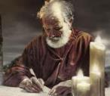
Respondiendo Once Preguntas
¿Quién lo escribió? – Santiago
¿Qué sabemos acerca del autor? – Es el ½ Hermano de Cristo
¿Quién fué la audiencia? – Judios creyentes en la Diaspora
¿Desde dónde fué escrito? – Jerusalén
¿Cuando fué escrito el libro? – d.C. 44‒47
¿Cuál fue la ocasión del libro? – La Práctica de la Justicia
¿Cuál es el propósito del libro? – Alcanzar la práctica de la justicia
¿De qué se trata el libro? – Práctica de la Justicia
¿Cuál es el tema del libro? – Vida Diaria
¿Qué hace este libro diferente? – Sentido Práctico
¿Cómo está organizado el libro? – Fe y Sabiduría

